Slide 1
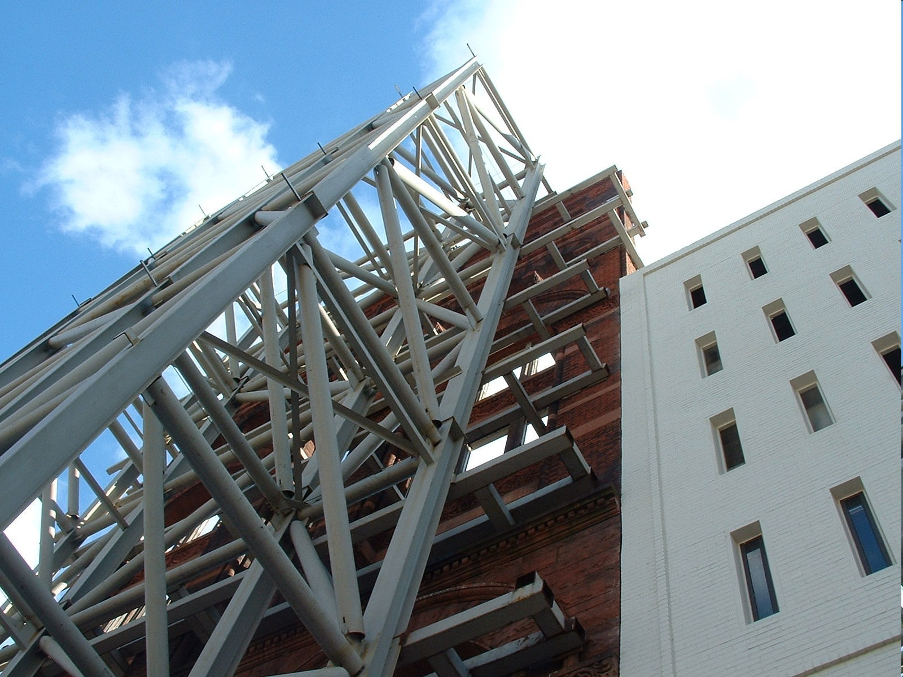
Implementación del Portal Web de
Administración de Eventos para Grupos de Investigación
Guillermo Pizarro, Rafael Rivadeneira, 18 de Enero del 2010
gpizarro@fiec.espol.edu.ec, rrivaden@fiec.espol.edu.ec

Slide 2
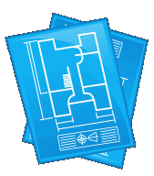
Agenda
Antecedentes
Objetivo
MDA y MERODE
Arquitectura de la Aplicación
Resultados de las pruebas y métricas
Conclusiones y Recomendaciones
Demostración (Video)

Slide 3
Antecedentes
Debido a la importancia del desarrollo de software, es necesaria la aplicación de métodos, técnicas y herramientas, debido a que los negocios y tecnologías van cambiando y avanzando.
Necesidad del uso de metodologías ante la implementación de requerimientos emergentes.
Según investigaciones la mejor forma de logar una mayor flexibilidad es separar el modelo del domino de las diversas tecnologías.

Slide 4
Objetivos
Dar a conocer las ventajas que conlleva el uso de MDA y MERODE en conjunto.
Analizar, diseñar, desarrollar e implementar un porta web de administración de eventos para grupos de investigación.
Permitir la organización de eventos, publicaciones, suscripciones, registros y evaluaciones de artículos

Slide 5
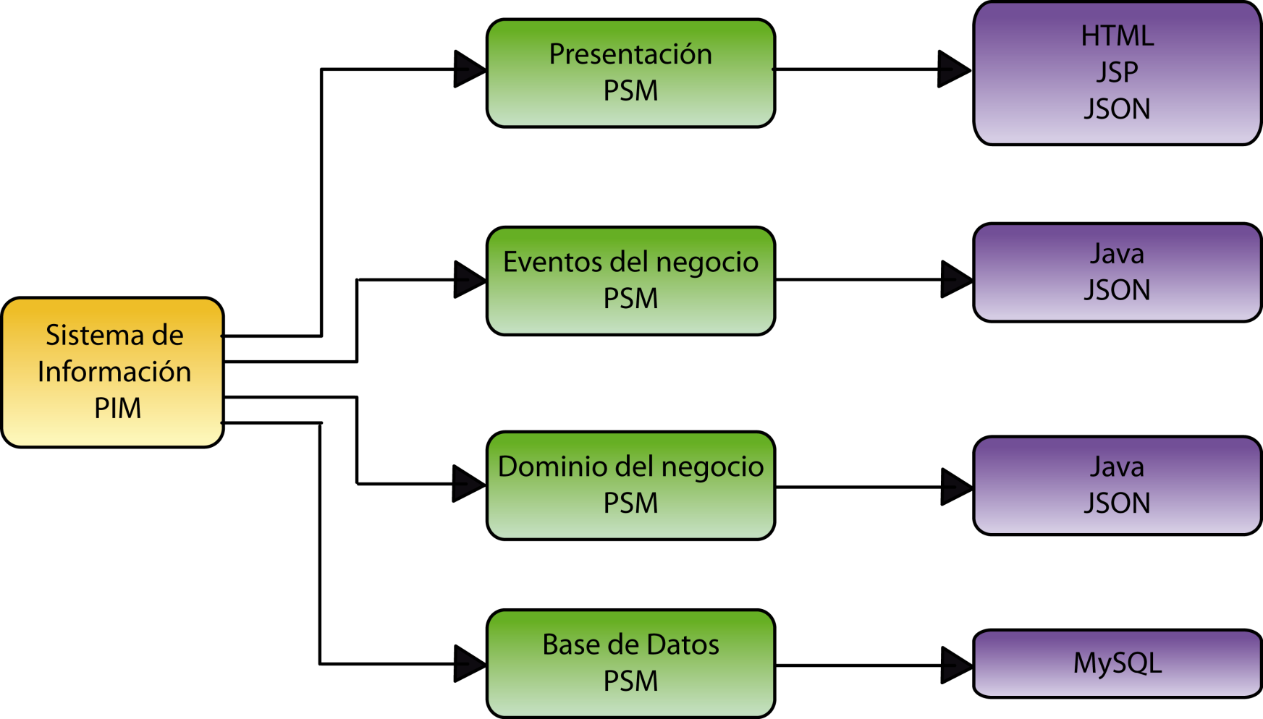
Arquitectura de MDA

Slide 6
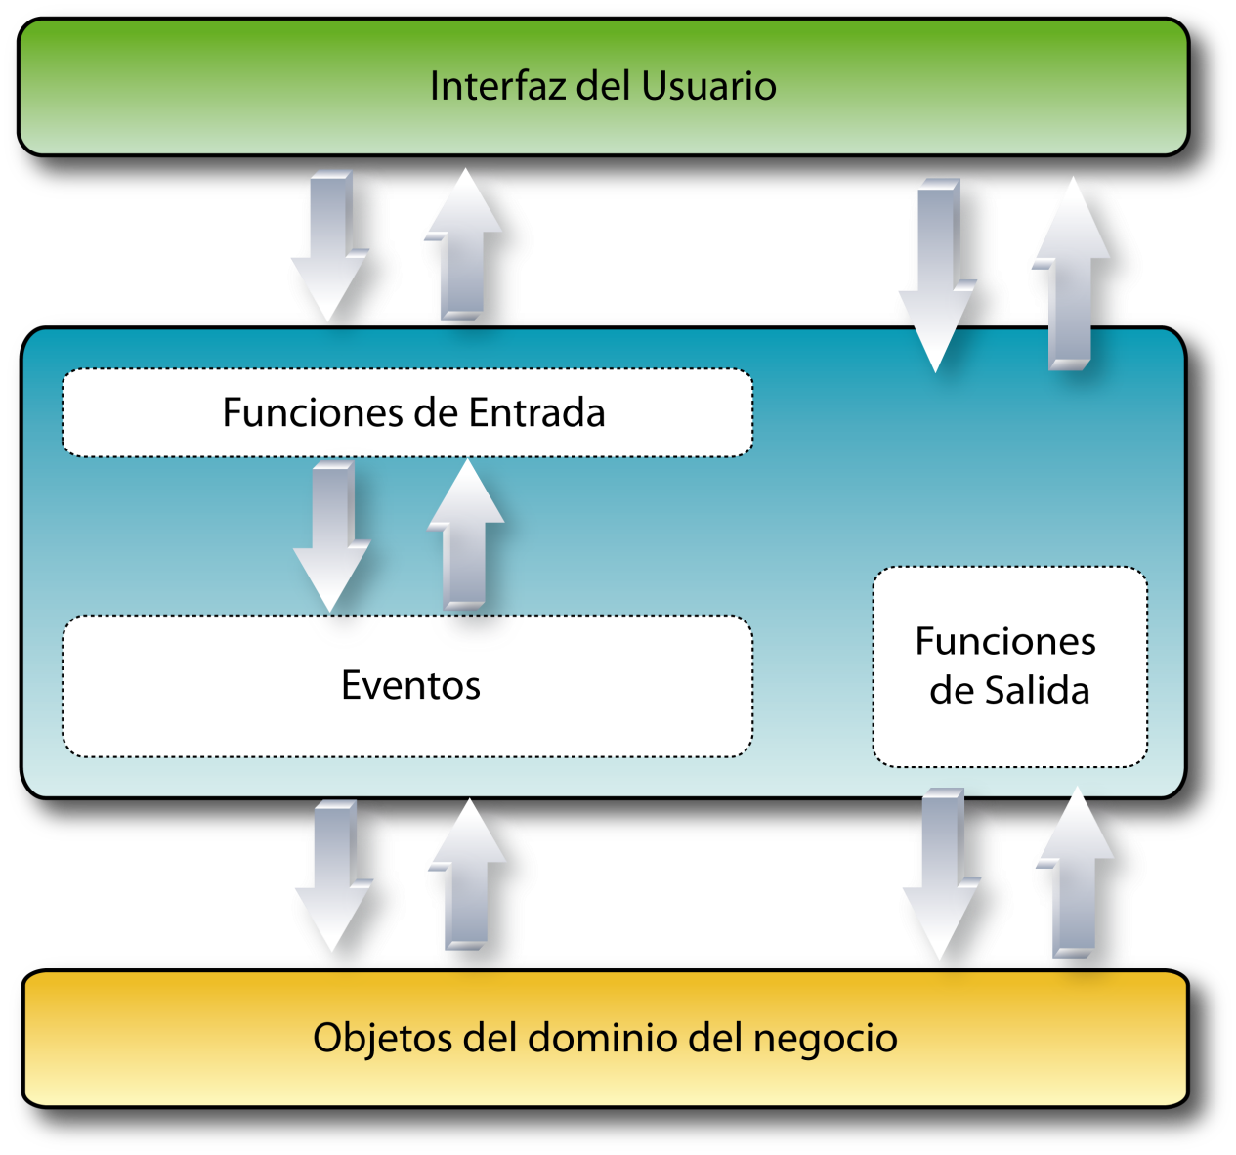
Arquitectura de MERODE

Slide 7
Arquitectura de la Aplicación Web
Base de Datos
MAD
INFORMACION
MAC
MSU
MAE
MCE
EVENTOS
EVENTOS
EVENTOS
EVENTOS
F_E
F_S
F_E
F_S
F_E
F_S
F_E
F_S
DOJO YUI

Slide 8
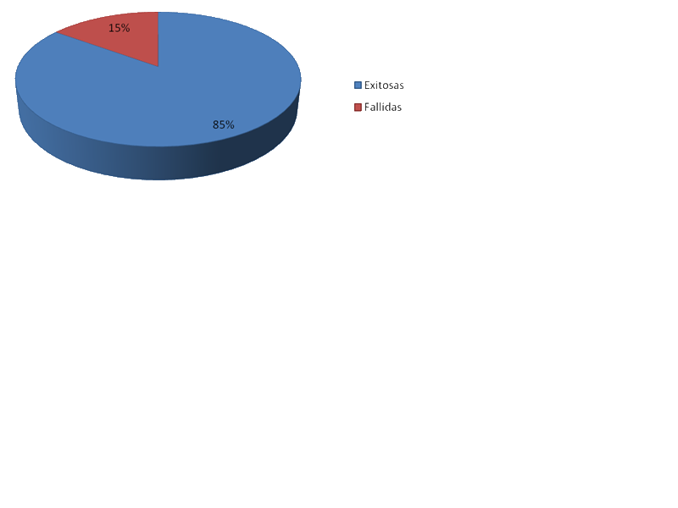
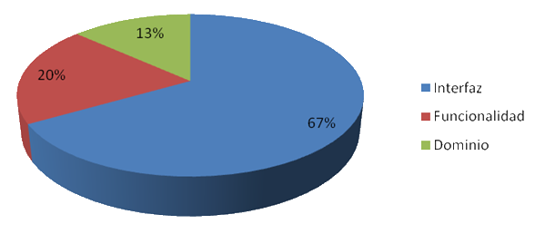
Resultados de las Pruebas
100 pruebas unitarias realizadas.
Pruebas unitarias fallidas.
Resultados de las pruebas unitarias.

Slide 9
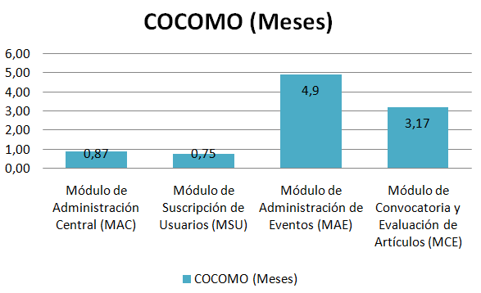
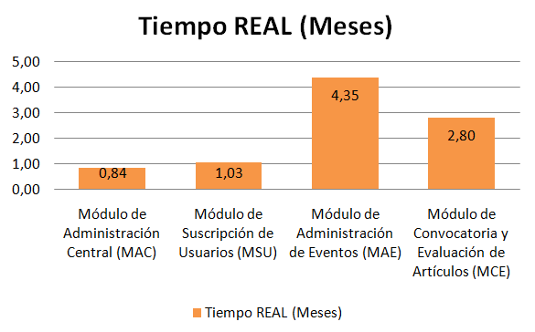
Resultados de las Métricas
Estimación de tiempos realizados en COCOMO.
Tiempos reales de cada módulo.

Slide 10
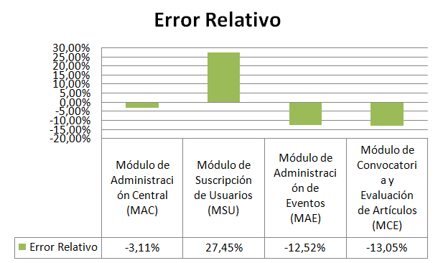
Resultados de las Métricas
Porcentajes de error con respecto a lo estimado con el tiempo real.

Slide 11
Conclusiones
Mediante las pruebas unitarias, se observa que el porcentaje de cambios a nivel de la capa del dominio fue significativamente menor que los realizados en la capa de la interfaz.
Podemos verificar la vigencia y el uso efectivo del modelo matemático COCOMO, para una buena estimación de tiempo, usando los parámetros adecuados.
Los tiempos estimados con respecto a los reales, no se ven afectados de mayor forma por el uso de MERODE y MDA en el análisis y desarrollo del Sistema.

Slide 12
Conclusiones
Dadas las ventajas de flexibilidad que ha demostrado el uso de éstas metodologías en el producto final, se comprueba que es factible y recomendable el uso de las mismas.
Mediante la realización del Portal se han optimizado los procesos de Convocatoria y Evaluación de Artículos.

Slide 13
Recomendaciones
Automatizar los procesos que se realizaron de forma manual.
Automatizar los estándares que se siguieron a nivel de la capa del control de eventos que pueden ser generados a partir de las clases del dominio.

Slide 14
Recomendaciones
Se recomienda mantener el uso de la arquitectura J2EE adaptada a la arquitectura de MERODE.
Para futuros mantenimientos de la aplicación recomendamos el uso del repositorio de Proyectos de Software de la FIEC.

Slide 15
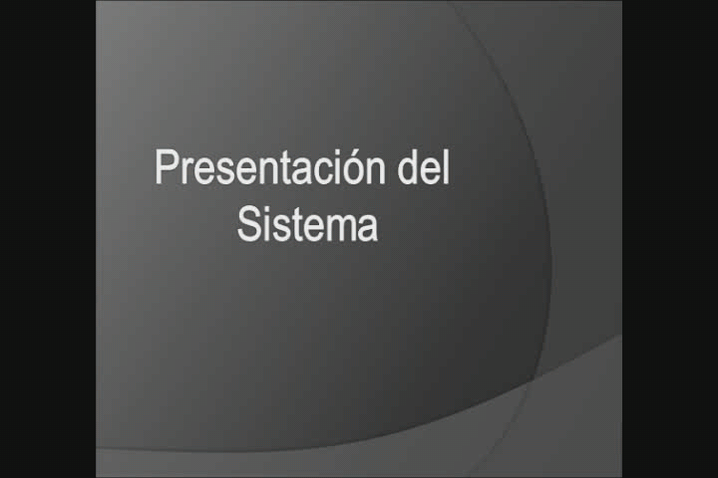
Demostración (Videos)

Slide 16
¿Preguntas?

